Slide 1
ANÁLISE COMPARATIVA DO DESEMPENHO DOS ALUNOS NA MODALIDADE PRESENCIAL E À DISTÂNCIA (EAD) DE UM CURSO DE ENGENHARIA DA COMPUTAÇÃO
Edson Pedro Ferlin
Frank Coelho de Alcântara
Luis Gonzaga de Paulo
Engenharia da Computação
UNINTER

Slide 2
INTRODUÇÃO
Cursos de Engenharia Uninter em 2015:
Engenharia da Computação
Engenharia Elétrica
Engenharia de Produção
Modalidade EAD e Presencial

Slide 3
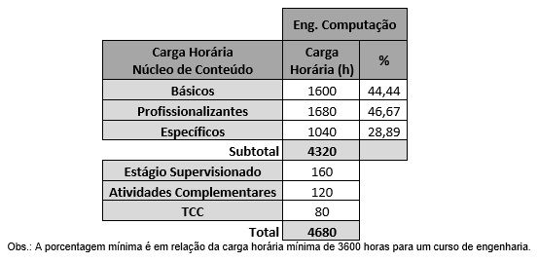
Curso de Engenharia da Computação

Slide 4
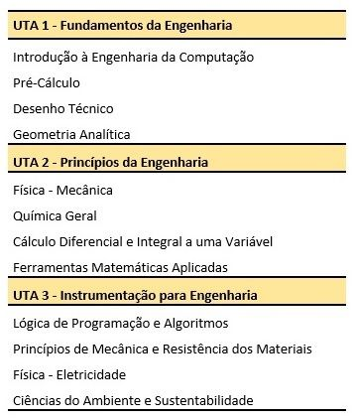
Disciplinas ofertadas em 2016

Slide 5
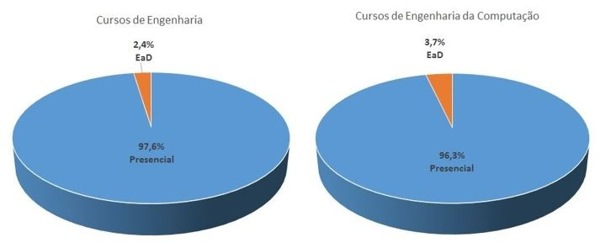
Cenário dos Cursos de Engenharia no Brasil
Cursos de Engenharia
4892 Total
117 EaD
Engenharia da Computação
246 Total
9 EaD

Slide 6
Amostras utilizadas para Análise
1457 notas na Modalidade EaD (121 notas por disciplina)
311 notas na Modalidade Presencial (26 notas por disciplina)

Slide 7
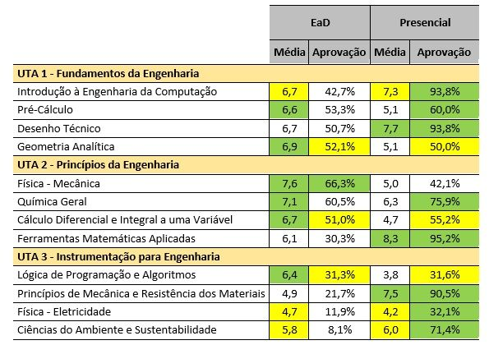
Análise do Desempenho dos Alunos
58,3% EaD nota média maior
16,7% EaD percentual de aprovação

Slide 8
Comparações
Médias das Notas
Não se pode afirmar;
EaD quantidade de nota média maior;
3 disciplinas diferença < 0,5 pontos;
Percentual de Aprovação
Presencial 66,7% maior;
3 disciplinas diferença < 4,2%

Slide 9
CONSIDERAÇÕES FINAIS
Redução da resistência a mudança (professores);
Não se confirmou a expectativa de uma maior dificuldade por parte dos alunos EaD;
Equalização entre as modalidades;
Necessário uma análise mais aprofundada;
Ampliação das amostras.

Slide 10
Obrigado!
eferlin@live.com

